Slide 1
馴染み深い音楽 軽度認知機能低下者の脳と認知機能への影響 パイロット研究（予備的研究） Long-Known Music Exposure Effects on Brain Imaging and Cognition in Early-Stage Cognitive Decline: A Pilot Study
Fischer, C. E., Churchill, N., Leggieri, M., Vuong, V., Tau, M., Fornazzari, L. R., Thaut, M. H., & Schweizer, T. A.
Journal of Alzheimer’s Disease, 2021, 1–15.
NMTサポートグループ勉強会 2023年4月26日 小日向直美

Slide 2
はじめに
軽度認知機能低下もしくは初期段階のアルツハイマー病患者が馴染み深い音楽を1日1時間、3週間聴くことにより、脳構造および脳機能の変化、それに伴う全般的な記憶能力の向上があるかどうか調査する目的で実施した。

Slide 3
方法
参加者
軽度認知機能低下もしくは初期段階のアルツハイマー患者
Mini-Mental Status exam(MMSE)19点以上
介護者がいる

Slide 4
方法
研究デザイン
電話による事前調査 – 好みの音楽を聴取しリストを作成
面接 – 音楽リストの確認
ｰ 知らない曲を聴いて、｢最近聴いた曲｣にする
音楽介入 ｰ 1日1時間(同じ時間帯)、3週間、音楽を聴く
音楽を聴いている時は集中し、他の作業はしない。
介護者は音楽鑑賞を促し、｢何を思い出す？｣など質問。
評価 ｰモントリオール認知評価(MoCA)
ｰ 機能的磁気共鳴画像法(fMRI)
ｰ 磁気共鳴画像法(MRI)

Slide 5
方法
評価 ｰ fMRI
ｰ 馴染み深い(long-known)12曲
ｰ 1時間前に聴いた(recently-heard)12曲
ｰ音楽を聴いている時は、前に聴いたことがあるかなど
回想するように指示
Recently-heard
20秒
ホワイトノイズ
16秒
long-known
20秒
ホワイトノイズ
16秒
Recently-heard
20秒
・・・・・・

Slide 6
結果
17名中
Musician 6名 Non-musician 8名

Slide 7
結果
視空間/遂行
呼称
注意
言語
概念化(類似性)
記憶
見当識
記憶の下位項目でmusicianとnon-musicianを分けて分析するとnon-musicianサブグループのみ有意に向上(p=0.025)

Slide 8
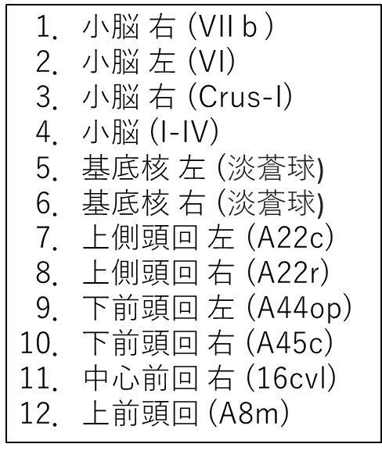
結果
介入前

Slide 9
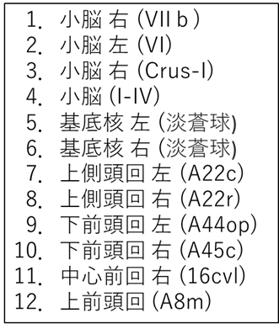
結果
介入前後の比較
Musician

Slide 10
結果
安静時機能的結合
介入前後の比較
介入前：対側の
同部位との結合
介入後：対側の
右上側頭回と左下前頭回
結合変化
介入後：同側の
左淡蒼球と左下前頭回
右淡蒼球と右下前頭回
結合変化

Slide 11
結果
介入前後の比較
白質ミクロ構造解析
MRIの拡散テンソル画像(DTI)
長軸方向の拡散量(AD)
短軸方向の拡散量(RD)
拡散の傾き(FA)
右上放線冠
Musicianの変化が
大きかった部位

Slide 12
考察
17名中14名が指示通り音楽介入を遂行できた。
→音楽介入は楽しみ、意欲を引き出すことができる。
最近聴いた音楽条件下：聴覚処理に関係する側頭葉が主に活性化
馴染み深い音楽条件下：側頭葉に加え小脳、皮質下、前頭葉が活動
→自伝的記憶に関する報告と一致
：外側前頭前野、運動野、基底核の活動
→運動・行動の記憶想起
：視覚野の不活動
→視覚的イメージなし

Slide 13
考察
3週間後の変化
淡蒼球と右下前頭回の活動減少
→運動・行動の記憶表象の効率変化
→淡蒼球は報酬の神経回路と関わり、
音楽的記憶の心地よい記憶に対する反応の変化
→右下前頭回は感情や記憶想起に関係し、
この領域での処理効率が反映
nonmusicianと比べmusicianの変化が少ない
→もともと効率的な音楽記憶ネットワークがある
→それぞれの音楽ネットワークが異なり、
神経ネットワークの個人差が大きい

Slide 14
考察
安静時機能的結合の変化ー音楽がない状態への影響
側頭葉と前頭葉の機能的結合の減少が主
→ネットワーク効率の変化、
もしくは慣れによる前頭葉からの指令が不必要
musicianの方がnonmusicianより変化が大きい
→反対に音楽を聴いている環境下ではnonmusicianの
変化が大きく、両グループの反応が違う

Slide 15
考察
白質ミクロ構造解析ー脳構造の変化
右上放線冠の短軸方向の拡散量(RD) の減少
→長軸方向の拡散量が変化せず、RDが減少する場合、
ミエリン形成の増加
→細胞外水分量の変化
musicianはその他の部位でもRDの減少、nonmusicanは増加
→｢ミエリン説｣が正しければ、musicianはより一層の
有益な脳構造の変化
本研究の限界
参加人数が少ない
コントロールグループがない

